Slide 1
تشخیص داده‌های پرت در جریان داده با استفاده از خوشه‌بندی
دکتر عباس نجفی زاده
حیدر محمودی
داده کاوی پیشرفته

Slide 2
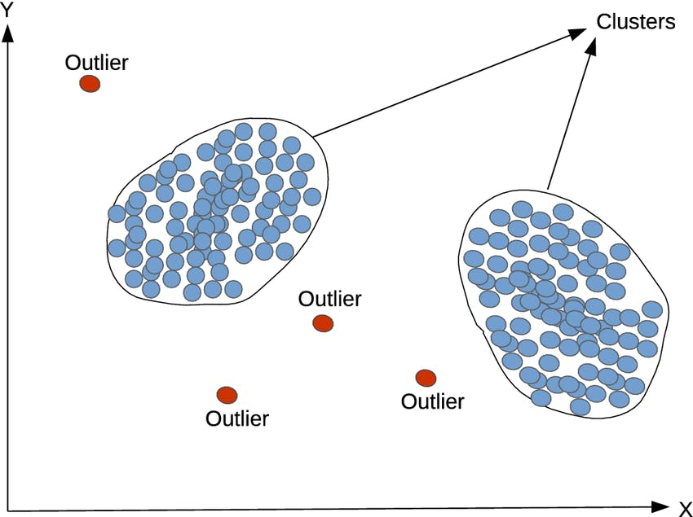
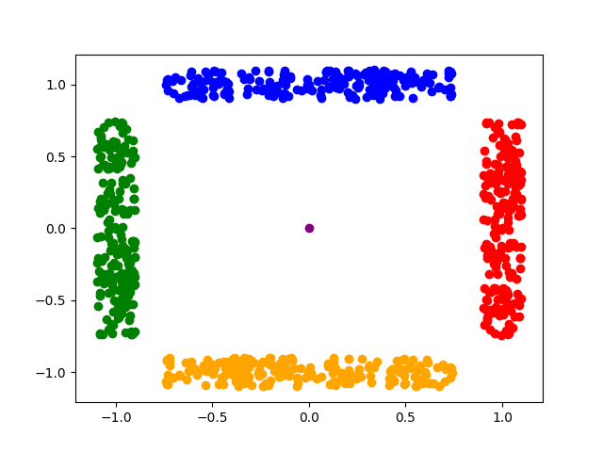
مقدمه
کاوش در زمان واقعی(real-time) تشخیص داده پرت از طریق روش های خوشه بندی در جریان داده ها.

Slide 3
کجا استفاده می‌شود؟
اطلاعات پیش‌بینی هواشناسی
اطلاعات نظارتی بر انتقال رسانه‌های شبکه‌ای
اطلاعات انتقال سنسور در معادن ذغال‌سنگ
دسترسی به اطلاعات وب‌سایت
اطلاعات اقتصادی تولید شده توسط شرکت‌های مالی و اوراق بهادار
تشخیص تراکنش‌های مالی تقلبی
کشاورزی، کنترل مهندسی و موارد مشابه

Slide 4
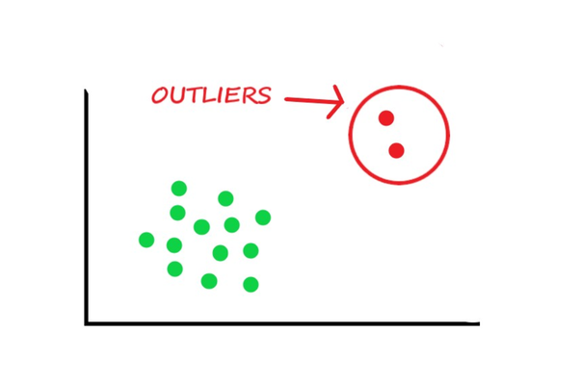
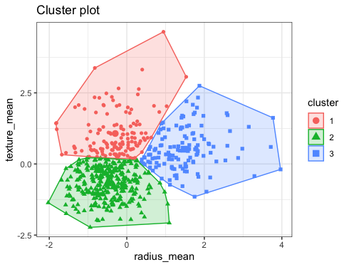
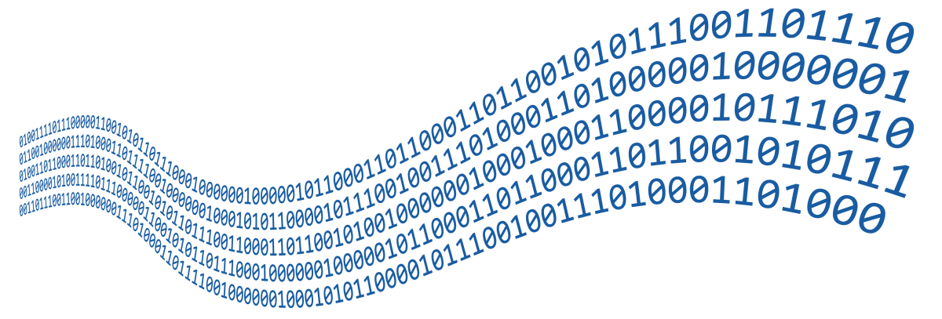
نمونه مورد مطالعه
تشخیص نقاط ناهنجار(داده پرت)
جریان داده
خوشه‌بندی

Slide 5
اهمیت مسئله؟
با توجه به ویژگی‌های ابعاد بالا، پویا و در زمان واقعی وجود بسیاری از الگوریتم‌های خوشه‌بندی برای داده‌های جریانی موثر است.
علاوه بر این، اطلاعات داده‌های جریانی قطعی نیستند و همواره نقاط ناهنجار و نویزها وجود دارند، بنابراین توسعه الگوریتم‌های مؤثر خوشه‌بندی داده‌های جریانی بسیار حیاتی است.
به دلیل حجم عظیم و به‌روز بودن به صورت زمان واقعی داده، روش‌های سنتی خوشه‌بندی قادر به پردازش آن نیستند.

Slide 6
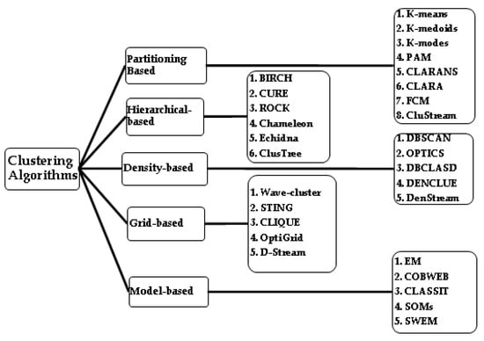
روش‌های خوشه بندی

Slide 7
کدام روش مناسب است؟
ویژگی‌های داده: داده ممکن است ویژگی‌هایی داشته باشد که نمی‌توانیم از آن‌ها در روش‌های خود استفاده کنیم.(مثلا حجم بی نهایت داده!)
شکل خوشه‌ها: برای خوشه‌های غیر کروی، روش‌های مبتنی بر چگالی یا سلسله مراتبی ممکن است مناسب‌تر باشند.
قابلیت مقیاس‌پذیری: روش‌های تقسیمی مانند K-Means برای مجموعه داده‌های بزرگتر مقیاس‌پذیرتر هستند.
قابلیت تفسیرپذیری: خوشه‌بندی سلسله مراتبی یک نمودار دندروگرام مفهومی و توضیح‌دهنده ارائه می‌دهد.(درکل بتوان با یک منطق آن را تفسیر کرد)

Slide 8

داده‌های مرسوم (ایستا)
ایستا و پایدار
در هر زمان قابل دسترسی
ممکن است بارها پردازش شود

Slide 9
جریان داده (پویا)
نسبت به داده‌ی مرسوم (ایستا) ، داده جریانی ویژگی‌های متفاوتی را دارد:
پویا است و به صورت جریان اضافه می‌شود (پشت سرهم بوده و با گذر زمان تغییر می‌کند)
به‌صورت زمان واقعی، پیوسته و مرتب است (حجم زیادی داده، بالقوه نامحدود، نرخ ورودی نامعلوم)

Slide 11
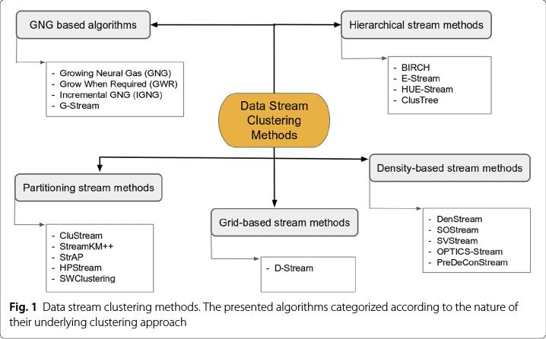

Slide 12
روش DBSCAN
مزایا:
مقاوم در برابر نقاط پرت: می‌تواند نقاط پرت را شناسایی کند.
قابلیت کار با خوشه‌های با شکل دلخواه: محدود به خوشه‌های کروی نیست.
عدم نیاز بهK: نیازی به تعیین تعداد خوشه‌ها به صورت پیش‌فرض ندارد.
معایب:
حساسیت به پارامتر: نیاز به تنظیم پارامترهایی مانند epsilon وminPoints که ممکن است بر نتایج تأثیرگذار باشد.
دشواری در تنوع چگالی: مشکلاتی را در برابر خوشه‌هایی با چگالی‌های متفاوت قابلیت‌ها دارد.
هزینه محاسباتی بالا: هنگامی که تعداد نقاط داده بسیار زیاد است، هزینه محاسباتی بالایی دارد.

Slide 13
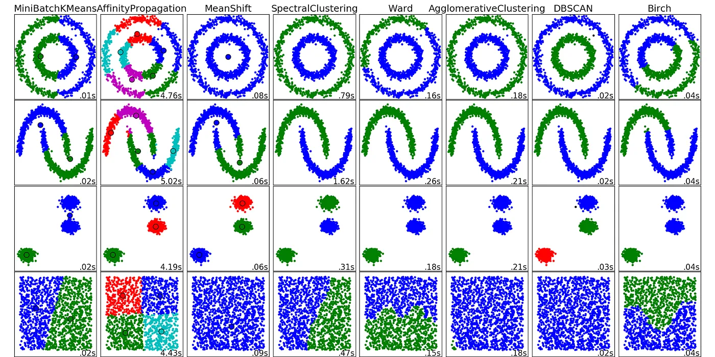
مقایسه روش DBSCAN با بقیه

Slide 14
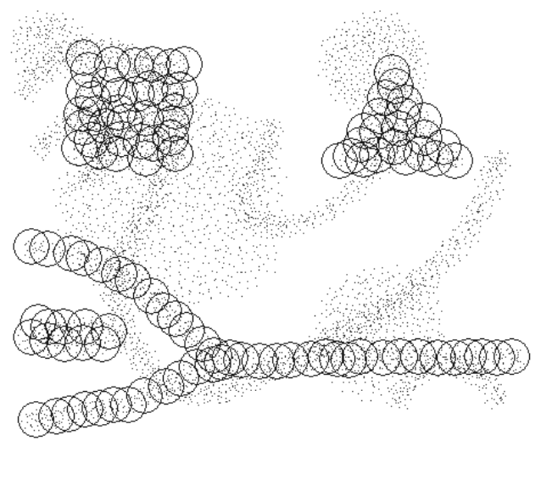
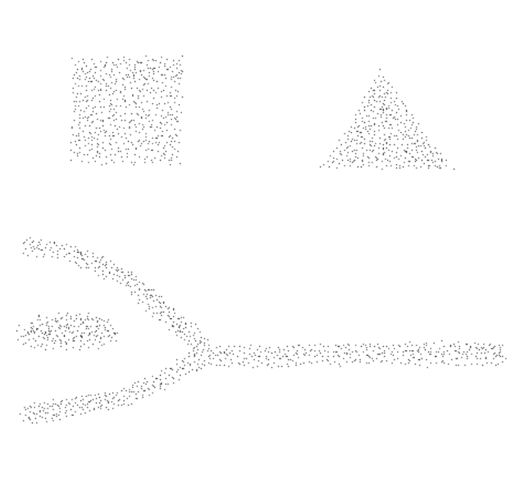
الگوریتم انتخابی DenStream
خوشه‌بندی تکاملی مبتنی بر چگالی در یک جریان داده‌ی دارای نویز
Density-Based Clustering over an Evolving Data Stream with Noise
10.1137/1.9781611972764.29 , researchgate link

Slide 15
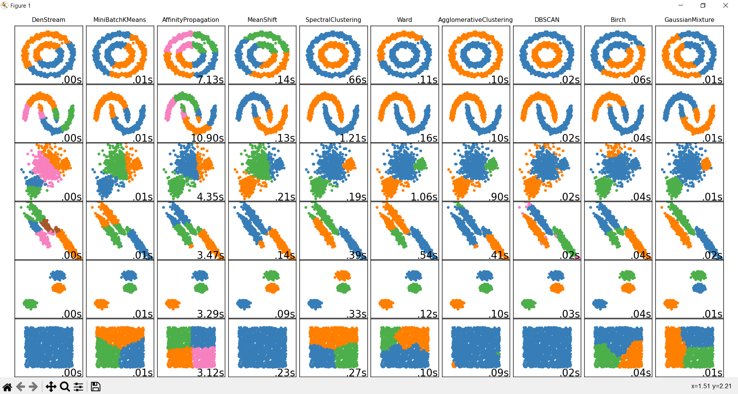
Comparing DenStream(https://github.com/SC-One/DenStream)

Slide 16
چشم انداز کلی الگوریتم DenStream
راه‌اندازی:
تنظیم پارامترها (epsilon, lambda, beta, mu) برای محاسبات چگالی و تشکیل خوشه‌ها.
آماده‌سازی میکروخوشه‌ها:
شروع با چند نقطه اولیه به عنوان میکروخوشه‌ها.
به‌روزرسانی پارامترها براساس نقاط داده وارد شونده.
تکامل میکروخوشه‌ها:
برای نقاط داده وارد شونده:
به‌روزرسانی میکروخوشه‌های موجود یا ایجاد میکروخوشه‌های جدید.
استفاده از تابع کاهش برای مدیریت سن میکروخوشه‌ها.
تشکیل خوشه‌ها:
شناسایی میکروخوشه‌های بالقوه براساس پارامترهای چگالی و ارتباط.
تشکیل خوشه‌ها با استفاده از میکروخوشه‌های هسته‌ای شناسایی شده.
شناسایی نقاط پرت:
شناسایی نقاط پرت براساس انحراف آن‌ها از میکروخوشه‌های هسته‌ای.
سازگاری مدل:
پارامترهای مدل را براساس داده در حال تکامل به طور مداوم تنظیم کنید.

Slide 17
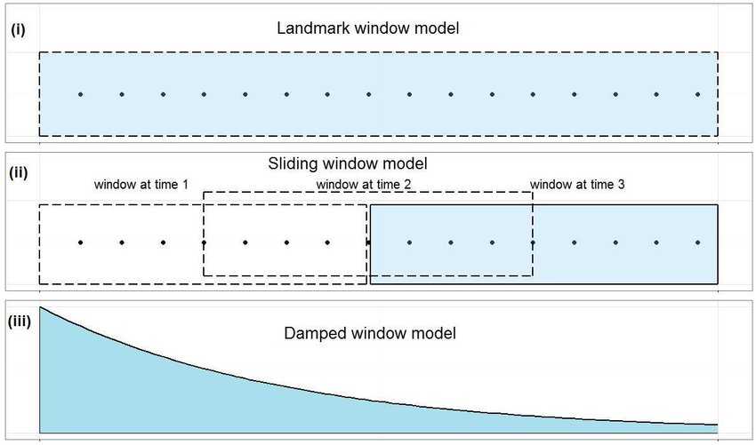

الگوریتم DenStream (ادامه...)
الگوریتم DenStream
از Damped Window
استفاده میکند
تابع کاهشی:
$f\left(t\right)=2^{ −λ.t}$ , where: $λ$ > 0

Slide 18
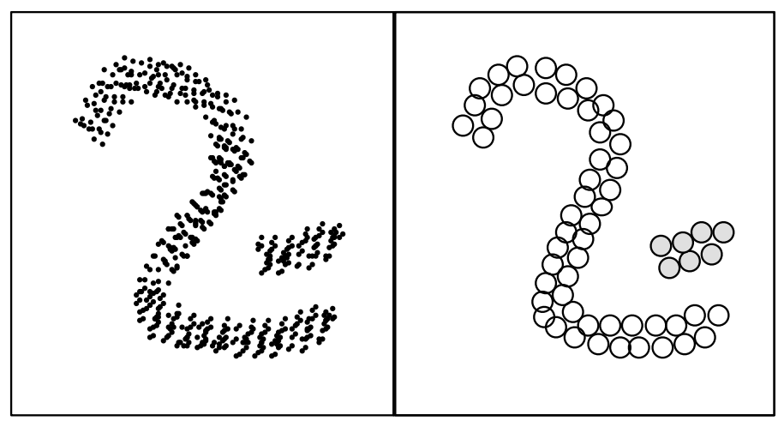
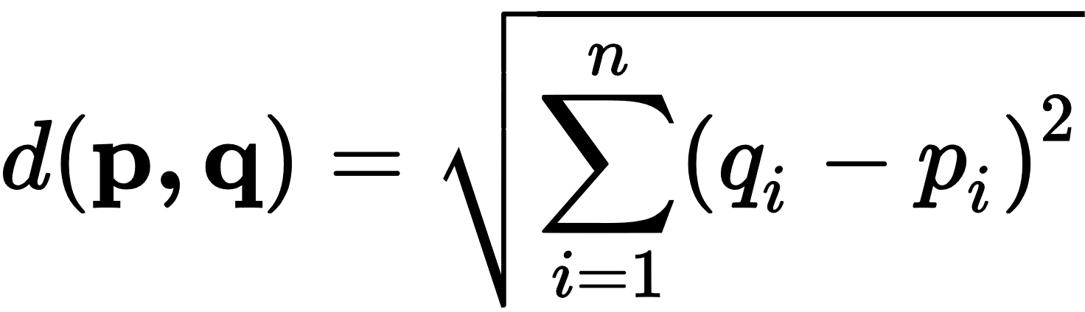

الگوریتم DenStream (ادامه...)
CMC(core-micro-clusters):
$w= \sum_{j=1}^{n}{f(t−T_{i_{j}})}$ , where T is timestamp of each point
فاصله اقلیدسی بین نقاط و مرکز خوشه‌ها:

Slide 19
الگوریتم DenStream (ادامه...)
در یک جریان داده در حال تکامل، نقش خوشه‌ها و نقاط پرت اغلب تبادل می‌شود و هر میکروخوشه c به‌تدریج در حین پیشرفت جریان داده شکل می‌گیرد. بنابراین، ما ساختارهای میکروخوشه‌های بالقوه نقاط پرت (o-micro-cluster)و میکروخوشه‌های هسته‌ای (c-micro-clusters) را برای محاسبات تکمیلی معرفی می‌کنیم.
PMC(Potential-micro-clusters):
Condition: w ≥ βµ , where : µ is overall weight of data points
Where: 0 < β ≤ 1

Slide 20
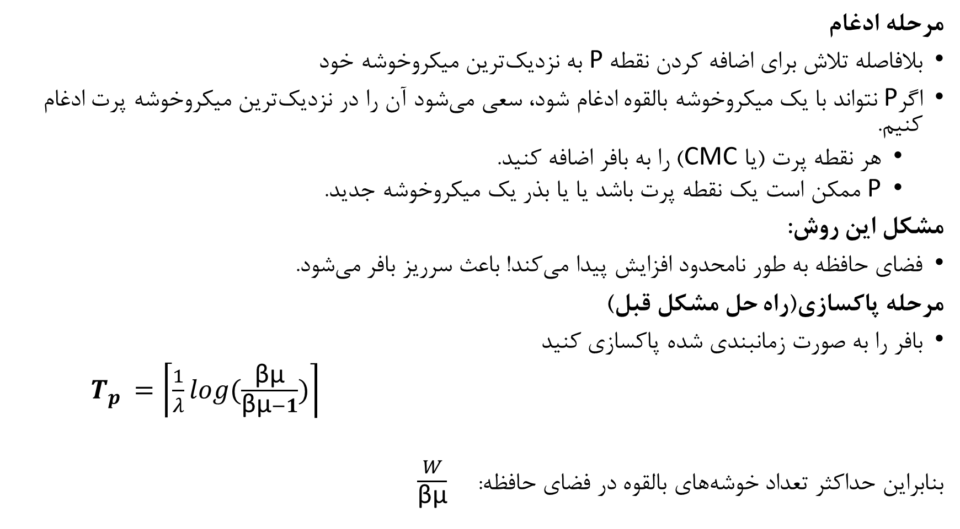
الگوریتم DenStream (ادامه...)
مرحله ادغام
بلافاصله تلاش برای اضافه کردن نقطه P به نزدیک‌ترین میکروخوشه خود
اگر Pنتواند با یک میکروخوشه بالقوه ادغام شود، سعی می‌شود آن را در نزدیک‌ترین میکروخوشه پرت ادغام کنیم.
هر نقطه پرت (یا CMC) را به بافر اضافه کنید.
P ممکن است یک نقطه پرت باشد یا یا بذر یک میکروخوشه جدید.
مشکل این روش:
فضای حافظه به طور نامحدود افزایش پیدا می‌کند! باعث سرریز بافر می‌شود.
مرحله پاکسازی(راه حل مشکل قبل)
بافر را به صورت زمانبندی شده پاکسازی کنید
$T_{p^{ }}=\left\lceil \frac{1}{λ}\right.\left.log(\frac{\text{β}\text{µ}}{\text{β}\text{µ}−1})\right\rceil$
بنابراین حداکثر تعداد خوشه‌های بالقوه در فضای حافظه: $\frac{W}{\text{β}\text{µ}}$

Slide 21
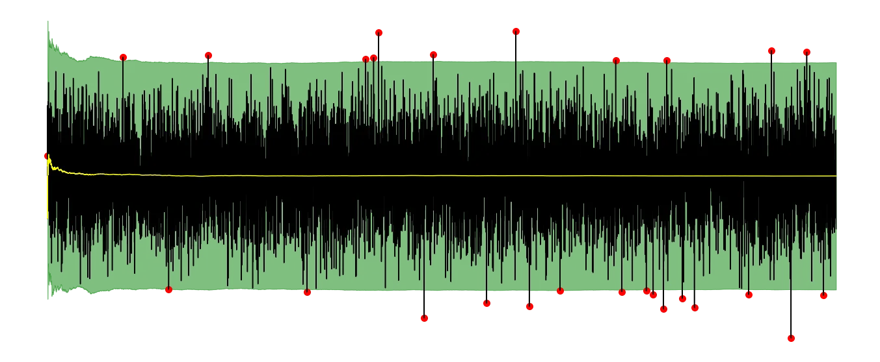
الگوریتم DenStream (ادامه...)
OMC(outlier-micro-clusters):
w < βµ
Where: 0 < β ≤ 1

Slide 22
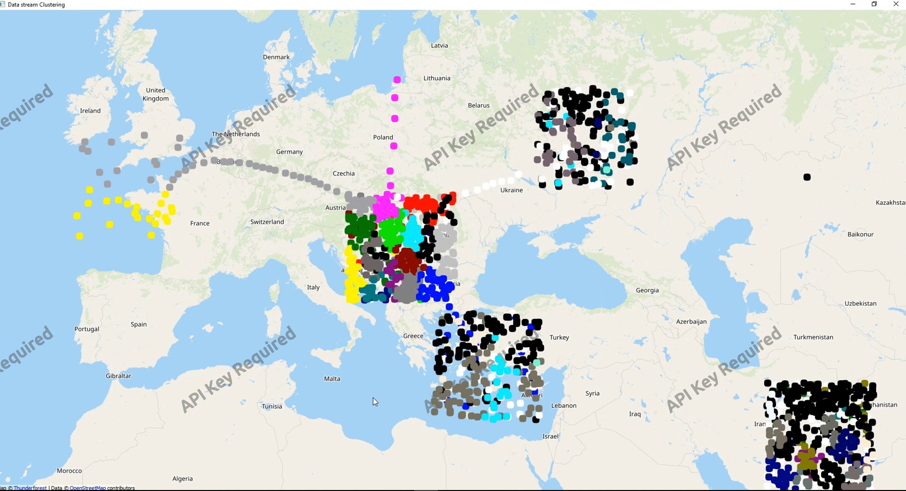
الگوریتم DenStream روی جریان‌داده موقعیت مکانی
https://github.com/SC-One/ClusteringDataStream

Slide 23
مزایا معایب الگوریتم DenStream
مزایا
عدم فرض در مورد تعداد خوشه‌ها
کشف خوشه‌های با شکل دلخواه
قابلیت مدیریت نقاط پرت
دقت قابل قبول در جریان داده‌ها
معایب
حساسیت به پارامترها (هزینه اولیه)
پیچیدگی در تفسیر
مراحل آفلاین و آنلاین

Slide 24
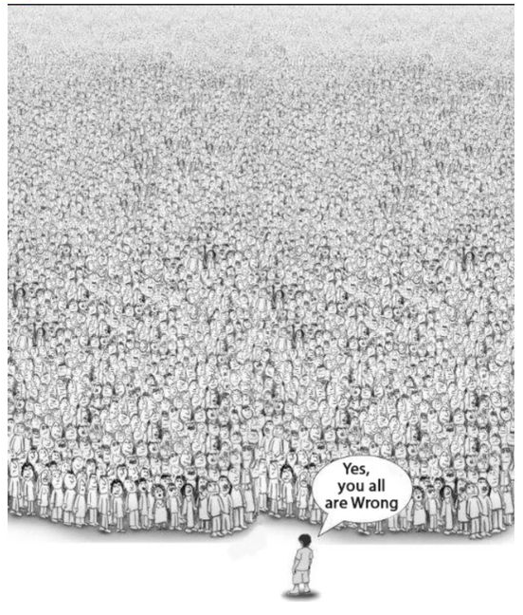

آینده

Slide 25
Refrences
https://www.sciencedirect.com/science/article/abs/pii/S0167739X19312786
https://www.researchgate.net/figure/Overview-of-the-proposed-two-step-clustering-method-The-first-step-uses-Birch-clustering_fig4_357972949https://www.oreilly.com/library/view/data-mining-and/9781118868706/9781118868706c21.xhtml
https://scikit-learn.org/stable/modules/generated/sklearn.cluster.Birch.html
https://www.geeksforgeeks.org/ml-birch-clustering/
https://en.wikipedia.org/wiki/Data_stream_clustering
https://medium.com/@noel.cs21/balanced-iterative-reducing-and-clustering-using-heirachies-birch-5680adffaa58https://www.youtube.com/watch?v=YWcDgX_pN-8
https://www.youtube.com/watch?v=A4MzbYc4yCY
https://www.sciencedirect.com/science/article/abs/pii/S0167739X19312786
https://doi.org/10.1016/j.future.2020.01.017
https://www.logsign.com/blog/data-stream-clustering-methods-examples
https://arxiv.org/abs/2210.08212
https://github.com/dple/awesome-papers-and-source-code-for-anomaly-detection
https://www.iwrr.ir/article_87950.html
https://www.sid.ir/paper/159026/fa
https://smartinsight.ir/%D8%B1%D9%88%D8%B4-%D9%87%D8%A7%DB%8C-%D8%AF%D8%A7%D8%AF%D9%87-%DA%A9%D8%A7%D9%88%DB%8C/
https://science.ut.ac.ir/documents/84413665/110319729/kord-asabi.pdf
https://www.geeksforgeeks.org/clustering-in-data-mining
https://www.geeksforgeeks.org/data-mining-cluster-analysis/
https://blogs.sap.com/2020/12/16/outlier-detection-by-clustering/

Slide 26
Refrences(cont...)
https://dl.acm.org/doi/10.1145/1557019.1557041
https://dl.acm.org/action/downloadSupplement?doi=10.1145%2F1557019.1557041&file=p139-bifet_nemeds_01.mp4
https://www.freepik.com/premium-vector/cute-funny-think-emoji-smile-face-with-question-mark-vector-flat-line-doodle-cartoon-kawaii-character-illustration-icon-isolated-white-background-yellow-emoji-circle-think-character-concept_19283207.htm
https://python.plainenglish.io/how-does-the-dbscan-algorithm-work-pros-and-cons-of-dbscan-bbdd589d837a
https://dzone.com/articles/data-streaming-in-osgi-r7-applications-with-osgi-r
https://cs.stackexchange.com/questions/79429/what-is-the-best-stream-data-clustering-algorithm-that-can-handle-non-static-un
https://erproof.com/sap-prepares-for-a-database-push/
https://towardsdatascience.com/easy-outlier-detection-in-data-streams-3089bfefe528

